Slide 1
UNINDO QUEM PRECISA UNIR

Slide 2
O PROJETO
PANORAMA GERAL DO ACOLHIMENTO e do MPSP DA INFÂNCIA
Programas de acolhimento institucional e familiar do Estado de São Paulo
779 programas entre acolhimento institucional e familiar (739 – 40) apenas na Capital há 172 programas.
Mais de 2.249 cargos (providos: 1.952 PJs – 297 Procuradores de Justiça)
Entrância final: 458 (capital) e 668 (interior). Intermediária (188) e inicial (242). Demais são PJ Substitutos.
Muitos cargos vagos cumulados por titulares ou ocupados por PJS.
População: 46 649 132 habitantes. Capital mais de 12 milhões.
NA SUA EXPRESSIVA MAIORIA os PJs da Infância possuem atribuições plenas ou cumuladas.

Slide 3
O PROJETO
Características do Programa de Acolhimento: Integralidade interdisciplinariedade da proteção
Humanização do Acolhimento: princípio da brevidade (provisoriedade), reinserção familiar ou colocação em família substituta, apadrinhamento, convivência familiar e comunitária, educação e profissionalização, cuidados com a primeira infância, etc.
Resolução CNMP 71/2011
Art. 2º As condições dos serviços de acolhimento institucional e dos programas de acolhimento familiar em execução, verificadas durante as inspeções, devem ser objeto de relatório a ser enviado à validação da Corregedoria-Geral da respectiva unidade do Ministério Público, mediante sistema informatizado disponível no sítio do CNMP, até o dia 15 (quinze) do mês subsequente, no qual serão registradas as providências tomadas para a promoção do adequado funcionamento, sejam judiciais ou administrativas.

Slide 4
O PROJETO
Art. 7º Tendo em vista a interdisciplinariedade peculiar à atuação na área da infância e juventude, o membro do Ministério Público, se entender conveniente, poderá participar de reuniões realizadas pelos órgãos e entidades integrantes do Sistema de Garantia de Direitos das crianças e adolescentes (Conselhos Municipais de Direitos da Criança, Conselhos Tutelares, gestores municipais das áreas de assistência social, saúde e educação, dirigentes de entidades de acolhimento e respectivas equipes técnicas, responsáveis pelos programas de acolhimento familiar, coordenadores de CRAS e CREAS, dentre outros), a fim de obterem maiores subsídios para a reavaliação semestral das medidas protetivas, na forma prevista no art. 3º da presente resolução, bem como fomentar a implementação de políticas públicas voltadas para a efetivação do direito à convivência familiar e comunitária.

Slide 5
O PROJETO
Função da Corregedoria-Geral de Fiscalização e Orientação dos membros.
Fiscalização e orientação (Subárea de apoio técnico II):
Conferência da regularidade dos relatórios de fiscalização enviados pelos membros.
Verificação individualizada nas ocasiões de visitas de inspeção e nas correições ordinárias.
Visitas aos programas de acolhimento nas Correições e Inspeções.
Aviso nº 024/2022-CGMP, de 16 de setembro de 2022
A VICE-CORREGEDORA-GERAL DO MINISTÉRIO PÚBLICO, no uso das atribuições que lhe são conferidas pelo artigo 37, caput, da Lei Complementar nº 734/93, AVISA aos Promotores de Justiça para que, ao assumirem cargo com atribuição na área da Infância e Juventude, verifiquem e, se o caso, providenciem a regularização do cadastro das unidades de internação e semiliberdade e serviços de acolhimento institucional e programas de acolhimento familiar, bem como dos programas de atendimento para a execução de medidas socioeducativas em meio aberto no Sistema de Resoluções do Conselho Nacional do Ministério Público, nos termos dos Avisos nº 9/2021-CGMP e nº 21/2022-CGMP, respectivamente.
(publicar nos dias 17, 20 e 21/09/2022)
LILIANA MERCADANTE MORTARI
Vice-Corregedora-Geral do Ministério Público

Slide 6
O PROJETO
FUNÇÃO DE ORIENTAÇÃO. ART. 37 DA LEI ORGÂNICA.
Perfil do Promotor de Justiça da Infância e Juventude
(clínico geral X especializado)
Interdisciplinariedade dos temas da infância, que não são apenas do interesse do Promotor da Infância, mas também dos demais membros da Comarca (ex. estupro de vulnerável e demais crimes sexuais, guardas para fins de adoção, alienação parental, criminalidade em geral-tráfico, improbidade administrativa). O FATO E SUA COMPLEXIDADE.
ORIENTAÇÃO: recomendações e orientações. Ensinar, incentivar, facilitar e valorizar.

Slide 7
O PROJETO
Carta de Brasília.
MODERNIZAÇÃO DO CONTROLE DA ATIVIDADE EXTRAJURISDICIONAL PELAS CORREGEDORIAIS DO MINISTÉRIO PÚBLICO
Destaque:
CONSIDERANDO, assim, que as Corregedorias, em razão das suas funções de controle e indução da efetividade institucional, são órgãos estratégicos do Ministério Público e garantias da sociedade;
Considerando, que as Corregedorias são garantias constitucionais fundamentais da sociedade e do indivíduo voltadas para a avaliação, a orientação e a fiscalização dos órgãos executivos, administrativos e auxiliares do Ministério Público brasileiro, de modo que é relevante que atuem de maneira qualificada para tornar efetivos os compromissos constitucionais do Ministério Público na defesa dos direitos e das garantias constitucionais fundamentais;
PROBLEMAS DAS CGs:
CONSIDERANDO que é imprescindível às Corregedorias do Ministério Público a modernização dos seus instrumentos e dos seus mecanismos de orientação e de fiscalização para melhor valorizar a atuação resolutiva do Ministério Público;
CONSIDERANDO que é relevante a superação da valorização meramente formal e taxativa pelas Corregedorias do Ministério Público da atuação extrajudicial, geralmente amparada no controle quantitativo e temporal das causas em que atuam o Ministério Público;

Slide 8
O PROJETO
Carta de Brasília – diretrizes
Diretrizes Estruturantes
a) Desenvolvimento de uma nova teoria do Ministério Público, embasada nos direitos e nas garantias constitucionais fundamentais, que possa produzir práticas institucionais que contribuam para a transformação da realidade social;
...................................................................................................................................................................................
c) Estabelecimento de Planos, Programas e Projetos que definam, com a participação da sociedade civil, metas claras, precisas, pautadas com o compromisso de efetividade de atuação institucional em áreas prioritárias de atuação, valorizando aquelas que busquem a concretização dos objetivos fundamentais da República e dos direitos fundamentais (art. 3º da CR/1988);
Diretrizes aos membros
a) Adoção, pelos membros da Instituição, como agentes políticos, de postura proativa que valorize e priorize atuações preventivas, com antecipação de situações de crise, exigindo-se, para tanto:

Slide 9
O PROJETO
Diretrizes às corregedorias
a)Renovação dos métodos de avaliação, orientação e fiscalização da atividade-fim e das atividades administrativas pelas Corregedorias, para aferir a atuação resolutiva do Ministério Público e a sua relevância social;
d)Valorização do resultado da atuação das Corregedorias dos Ministérios Públicos, de modo a ultrapassar o controle meramente formal, quantitativo e temporal nas causas em que atuam o Ministério Público;
e)Maximização das atividades de avaliação e de orientação das Corregedorias como fomento às boas práticas e à efetividade da atuação dos órgãos do Ministério Público como agentes políticos;
f)Superação do critério de priorização da atuação judicial e da limitação da fiscalização ao cumprimento dos prazos procedimentais;
g)Avaliação da atividade-fim, considerando a totalidade dos mecanismos de atuação extrajudicial, inclusive com a realização de audiências públicas e a adoção de medidas de inserção social como palestras, reuniões e atuação por intermédio de Projetos Sociais;

Slide 10
O PROJETO
CORREGEDORIA CIDADÃ
Projeto da CGMP
Princípios. Renovação dos métodos de fiscalização e orientação da CG. Estímulo e valorização da atuação proativa na proteção do direito. Incompletude do membro para isoladamente promover mudanças estruturais. Proteção do regime democrático e participação popular.
Resolução 1.358/2021
PGA
Banco de Projetos – Selo da CG
Dinâmica do Projeto. Reunião previa. Reunião de rede. Coleta de projetos e iniciativas e estímulo a novos projetos. Integração MP local, sociedade (instituições, ONGs, universidades, etc.) e Corregedoria-Geral.

Slide 11
PORTARIA
O Corregedor-Geral do Ministério Público, no uso de suas atribuições:
CONSIDERANDO que a Corregedoria-Geral do Ministério Público do Estado de São Paulo, atenta às necessidades da sociedade paulista e aos anseios institucionais no cenário nacional (Carta de Brasília), na busca de novos instrumentos e mecanismos de orientação e fiscalização que visem estimular e valorizar a atuação resolutiva e proativa dos Promotores de Justiça, sem prejuízo da avaliação qualitativa e quantitativa da atuação judicial e dos procedimentos extrajudiciais, vem, desde o ano de 2019, implantando nas visitas correcionais e de inspeção o instrumento denominado “CORREGEDORIA CIDADÃ”, oportunidade em que são realizadas nas Comarcas encontros entre o órgão e as respectivas Redes de Atendimento, envolvendo de modo articulado os Promotores de Justiça das áreas da Infância e da Juventude, da Pessoa com Deficiência, de Proteção aos Idosos, de Saúde Pública, de Inclusão Social, Habitação, Meio Ambiente e Criminal;

Slide 12
PORTARIA
CONSIDERANDO o disposto na Resolução nº 1.358/2021-CGMP, de 08 de setembro de 2021, que regulamenta o projeto "Corregedoria Cidadã" e o "Banco de Projetos" da Corregedoria-Geral do Ministério Público do Estado de São Paulo;
CONSIDERANDO a necessidade de divulgar aos membros da Instituição a implantação do Banco de Projetos no aplicativo “MPSP Projetos” pelo Centro de Gestão Estratégica;
CONSIDERANDO a necessidade de agrupar os documentos relativos aos projetos da Corregedoria Cidadã;
RESOLVE determinar a instauração de Procedimento de Gestão Administrativa para acompanhamento da atividade Corregedoria Cidadã e do cadastramento no Banco de Projetos, designando o Doutor Fausto Junqueira de Paula, Promotor de Justiça Assessora da Corregedoria-Geral, para a condução do procedimento.

Slide 13
PORTARIA
Como diligências iniciais, determina, ainda:
Autue-se o presente expediente, com as anotações de praxe;
Junte-se cópia da Resolução nº 1.358/2021-CGMP, de 08 de setembro de 2021;
Junte-se relatório da atividade Corregedoria Cidadã com levantamento histórico das correições em que foi realizada, desde a correição nas Promotorias de Justiça de Marília;
Publique-se aviso aos membros para que providenciem a inserção de seus projetos e boas práticas no Banco de Projetos;
Após, abra-se conclusão.
MOTAURI CIOCCHETTI DE SOUZA
Corregedor-Geral do Ministério Público

Slide 14
AVISO
Aviso nº XXX/2022-CGMP, de XX de setembro de 2022
O CORREGEDOR-GERAL DO MINISTÉRIO PÚBLICO, no uso das atribuições que lhe são conferidas pelo artigo 37, caput, da Lei Complementar nº 734/93, e na forma do parágrafo 2º, do artigo 10 da Resolução nº 1.358/2021-CGMP, de 08 de setembro de 2021, AVISA aos membros do Ministério Público para que encaminhem seus projetos e boas práticas à Corregedoria-Geral para conhecimento, inserção e cadastro no Banco de Projetos, disponibilizado por meio do aplicativo “MPSP Projetos”, em “Material de apoio”, na página eletrônica da Corregedoria-Geral.
MOTAURI CIOCCHETTI DE SOUZA
Corregedor-Geral do Ministério Público

Slide 15
RESOLUÇÃO Nº 1.358/2021-CGMP
CORREGEDORIA GERAL DO MINISTÉRIO PÚBLICO RESOLUÇÃO Nº 1.358/2021-CGMP, DE 08 DE SETEMBRO DE 2021.
Regulamenta o projeto "Corregedoria Cidadã" e o "Banco de Projetos" da Corregedoria-Geral do Ministério Público do Estado de São Paulo.
O Corregedor-Geral do Ministério Público, no uso de suas atribuições legais e constitucionais, com fundamento no artigo 42, inciso XI, da Lei Complementar Estadual 734/93, Considerando que o Ministério Público é função essencial à justiça, incumbindo-lhe, nos moldes do art. 127, "caput", da Constituição Federal, a defesa dos direitos sociais e individuais indisponíveis;
Considerando que, como instituição encarregada de promover a defesa dos direitos difusos, coletivos e individuais homogêneos e indisponíveis, mostra-se de extrema relevância o conhecimento da realidade local e das demandas da sociedade, a fim de que se possa, com efetividade, possibilitar a todos os cidadãos o pleno exercício dos direitos fundamentais;
Considerando que dentre as formas de conhecimento dos reais problemas sociais e da realidade local, está a priorização do diálogo com a população;

Slide 16
RESOLUÇÃO Nº 1.358/2021-CGMP
Considerando a perspectiva de aproximação do Ministério Público com a sociedade local, na busca de uma integração de seus membros com os órgãos que compõem a rede de atendimento aos munícipes;
Considerando que à Corregedoria-Geral compete, prioritariamente, o mister de orientação dos membros do Ministério Público;
Considerando que a função de orientar abarca também a de fomentar atuação institucional proativa e resolutiva para a melhor consecução de seus objetivos constitucionais;
Considerando que as boas práticas de atuação institucional devem ser estimuladas, incentivadas e disseminadas;
Considerando que o projeto "Corregedoria Cidadã" já está em pleno curso durante as correições ordinárias e tem apresentado resultados exitosos, no sentido de aproximação entre os integrantes das Promotorias de Justiça e destes com a sociedade local e com a rede de atendimento da Comarca, bem como de apresentação de projetos institucionais que revelam o exercício das atribuições legais do Ministério Público,
Resolve editar a seguinte Resolução:

Slide 17
RESOLUÇÃO Nº 1.358/2021-CGMP
CAPÍTULO I DA CORREGEDORIA CIDADÃ SEÇÃO I DA DEFINIÇÃO E FINALIDADE
Art. 1º. Fica instituído, no âmbito da Corregedoria-Geral, o projeto denominado "Corregedoria Cidadã", instrumento complementar na avaliação da atuação funcional eficiente e resolutiva dos membros do Ministério Público.
Art. 2º. O projeto "Corregedoria Cidadã" amplia o alcance da atividade orientadora e fiscalizadora da Corregedoria-Geral para além da atuação formal dos membros do Ministério Público nos instrumentos resolutivos tradicionalmente manejados da judicialização, do compromisso de ajustamento de conduta, dos acordos e da recomendação administrativa, tendo por finalidade:
I – fomentar a aproximação dos Promotores de Justiça com a sociedade e com a rede de atendimento da Comarca em que atuam;
II – contribuir para integração dos membros do Ministério Público com os órgãos que fazem parte do Sistema de Garantia de Direitos da Comarca;
III – contribuir para a atuação integrada e colaborativa entre os membros da Promotoria de Justiça e, se o caso, com os demais membros do Ministério Público da Região;
IV – conhecer a realidade local em que atuam os Promotores de Justiça;
V – conhecer eventual "Programa de Atuação Integrada" existente na Promotoria de Justiça, nos moldes previstos na Resolução nº 578/2009-PGJ, propiciando, se o caso, a sua divulgação e disseminação institucional;

Slide 18
RESOLUÇÃO Nº 1.358/2021-CGMP
VI – conhecer eventual "Projeto Especial" existente na Promotoria de Justiça, nos moldes previstos na Resolução nº 654/2010-PGJ, propiciando, se o caso, a sua divulgação e disseminação institucional;
VII – conhecer "práticas inovadoras", iniciativas e "projetos" em geral, por meio dos quais é feita a defesa dos direitos que devem ser zelados pelo Ministério Público, propiciando, se o caso, a sua divulgação e disseminação institucional;
VIII – conhecer e estimular o aumento do grau de resolutividade da atuação funcional;
IX – conhecer e estimular a atuação funcional alinhada ao Plano Geral de Atuação do Ministério Público e ao Plano Regional porventura existente;
X – sugerir, no exercício de suas funções, a adoção ou implantação de iniciativas, programas e projetos de atuação resolutiva às Promotorias de Justiça;
XI – estimular a que se busque resultados efetivos na transformação de dada realidade social, em uma perspectiva de eficácia de direitos fundamentais;
XII – fomentar iniciativas que contribuem para legitimação social da Instituição.

Slide 19
RESOLUÇÃO Nº 1.358/2021-CGMP
SEÇÃO II
DA EXECUÇÃO DA ATIVIDADE "CORREGEDORIA CIDADÃ"
Art. 3º. A execução da atividade "Corregedoria Cidadã" se dará por meio de reunião pública com a "Rede de Atendimento da Comarca", organizada pelas Promotorias de Justiça fiscalizadas com a orientação e apoio da Corregedoria-Geral, oportunidade em que os membros fiscalizados promoverão a apresentação de iniciativas e projetos que tenham implantado ou que estejam em fase de implantação, tais como "Programas de Atuação Integrada", "Projetos Especiais", fluxos de atendimento e ações resolutivas realizadas em parceria com a comunidade, instituições e entidades.
Art. 4º - A "Corregedoria Cidadã" será desenvolvida por ocasião da realização das correições ordinárias, podendo, a critério da Corregedoria-Geral, também ocorrer nas correições extraordinárias, visitas de inspeção e ao longo da tramitação de Procedimento de Acompanhamento, previsto nos arts.17 a 23, da Resolução nº 1.237/2020-CGMP, sempre que houver relação de adequação entre os pressupostos da fiscalização e o objeto do presente projeto.

Slide 20
RESOLUÇÃO Nº 1.358/2021-CGMP
Art. 5º. A reunião pública com a rede de atendimento poderá acontecer de modo presencial ou por meio de videoconferência, durante o período de duração das situações que a autorizam (art. 4º) e será estruturada pela Promotoria de Justiça respectiva com a orientação e apoio da Corregedoria-Geral.
§ 1º - Na hipótese de correição ou visita de inspeção, a Assessoria da Corregedoria-Geral fará o contato com os Promotores de Justiça secretários das Promotoria de Justiça fiscalizadas, para as orientações necessárias à realização da atividade, podendo, se necessário, marcar reunião prévia para a sua organização, preferencialmente, pela via remota.
§ 2º - Na hipótese de a reunião com a Rede de Atendimento ser realizada por ocasião de Procedimento de Acompanhamento (arts. 17 a 23 da Resolução nº 1.237/2020-CGMP), o(a) Assessor(a) designado(a) para conduzi-lo fará o contato com o(a) Promotor(a) de Justiça respectivo(a) para as orientações necessárias à realização da atividade.
Art. 6º. Os Promotores de Justiça fiscalizados, responsáveis pela estruturação da Reunião de Rede, providenciarão:
§ 1º - O encaminhamento prévio à Corregedoria-Geral do roteiro da reunião de rede com os assuntos pautados e a lista dos participantes

Slide 21
RESOLUÇÃO Nº 1.358/2021-CGMP
§ 2º - O envio dos convites para participação no evento ao(s) membro(s) da CorregedoriaGeral que faz(em) parte da fiscalização e aos demais participantes da Rede de atendimento;
§ 3º - A gravação em mídia, preferencialmente audiovisual, da reunião;
§ 4º - O envio à Corregedoria-Geral de ata da reunião com lista de presença e da pertinente gravação, para inserção no procedimento correcional.
CAPÍTULO II
DO BANCO DE PROJETOS SEÇÃO
I DA DEFINIÇÃO E SEUS OBJETIVOS
Art. 7º. O "Banco de Projetos", produto da atividade de orientação denominada "Corregedoria Cidadã", será formado utilizando o sistema de gestão de projetos e processos do Ministério Público do Estado de São Paulo, assinalando cada iniciativa com o assunto "Corregedoria Cidadã" – TAG da Corregedoria-Geral.

Slide 22
RESOLUÇÃO Nº 1.358/2021-CGMP
Art. 8º. O "Banco de Projetos" (BP) tem como objetivos:
I – coletar e disseminar iniciativas bem-sucedidas de membros;
II – tornar a atuação ministerial acessível a instituições públicas e privadas, e à sociedade em geral;
III – fomentar a transparência e a gestão do conhecimento do trabalho resolutivo do Ministério Público e promover sua valorização;
IV – promover o aprimoramento da função de orientação da Corregedoria-Geral.
Art. 9º. Para fins de cadastramento no "Banco de Projetos" (BP), entende-se por:
I - boa prática: técnica identificada como eficaz para a realização de determinada tarefa, atividade ou procedimento visando ao alcance de objetivo comum;
II - projeto: esforço permanente ou temporário de maior complexidade, duração e transversalidade, que enseja monitoramento e detalhamento específicos, e é empreendido para criar produto, serviço ou resultado para a Instituição, visando à inovação, à solução de problemas e à implementação de mudanças significativas.

Slide 23
RESOLUÇÃO Nº 1.358/2021-CGMP
SEÇÃO II
DO CADASTRAMENTO NO BANCO DE PROJETOS
Art. 10. Compete exclusivamente ao Corregedor-Geral, por si ou por delegação, autorizar a inserção como parte do Banco de Projetos (BP) da Atividade Corregedoria Cidadã da "boa prática" e do "projeto" referidos no art. 9º.
§ 1º - As "boas práticas" e os "projetos", apresentados pelos membros durante os trabalhos da atividade "Corregedoria Cidadã", serão submetidos à Corregedoria-Geral, para a avaliação referida no caput.
§ 2º. As "boas práticas" e os "projetos" encaminhados à Corregedoria-Geral, fora dos casos da atividade "Corregedoria Cidadã" serão distribuídas à assessoria para conhecimento e avaliação de sua inclusão no "Banco de Projetos", decidida na forma do caput.
§ 3º - Em quaisquer das hipóteses acima, a Corregedoria-Geral poderá promover diligências para melhor conhecer o trabalho do membro do Ministério Público com vistas à respectiva inserção no "Banco de Projetos".
§ 4º - Anexos poderão acompanhar as iniciativas referidas no art. 9º para melhor demonstração dos resultados colhidos.

Slide 24
RESOLUÇÃO Nº 1.358/2021-CGMP
§ 5º - Uma vez autorizada a inserção da "boa prática" e/ou do "projeto" no "Banco de Projetos", o cadastro no respectivo sistema de gestão deverá ser realizado pela Promotoria de Justiça responsável pela iniciativa, que deverá, na sequência, cientificar a CorregedoriaGeral da finalização do ato.
Art. 11. Como critérios de avaliação das iniciativas previstas no art. 9º, considera-se:
I - resolutividade: contribuição decisiva para prevenir ou solucionar conflito, controvérsia, lesão ou sua ameaça à concretização de direitos ou interesses cuja defesa e proteção incumbam ao Ministério Público;
II - inovação: introdução de novidade que resulte em produtos, serviços ou processos, ou que compreenda a agregação de funcionalidades, acarretando ganho de qualidade ou desempenho na atuação funcional e na concretização das atribuições do Ministério Público;
III - proatividade: atuação com busca espontânea de oportunidades de mudança de prognóstico de cenários, antecipação de problemas ou neutralização de ações hostis;
IV - cooperação: atuação colaborativa "intra e interinstitucional" ou em parceria com a sociedade civil; e
V - transparência: clareza na gestão e divulgação de dados, informações e recursos.

Slide 25
RESOLUÇÃO Nº 1.358/2021-CGMP
Art. 12. As iniciativas cadastradas no "Banco de Projetos" (BP) devem se alinhar aos objetivos do Plano Geral de Atuação do Ministério Público.
Art. 13. A Corregedoria-Geral, a fim de dar maior publicidade às "boas práticas" e aos "projetos", poderá divulgá-los e difundi-los de forma ampla, por meio de sua página no portal do Ministério Público de São Paulo e por outras formas que entender pertinentes.
Art. 14. As iniciativas inseridas no "Banco de Projetos" deverão ser atualizadas permanentemente para abranger evoluções em escopo, alcance e resultado, respeitada a categoria na qual ocorreu o cadastramento original.
Parágrafo único. A atualização somente poderá ser realizada pelo órgão ministerial responsável por sua execução, dando-se ciência à Corregedoria Geral para reavaliação e deliberação, inclusive, sobre a manutenção do "Banco de Projetos".
Art. 15. É responsabilidade do ramo ou unidade cadastradora atender às exigências de proteção de liberdade e privacidade das informações estabelecidas pela Lei nº 13.709, de 14 de agosto de 2018, que dispõe sobre a Proteção de Dados Pessoais.

Slide 26
RESOLUÇÃO Nº 1.358/2021-CGMP
Art. 12. As iniciativas cadastradas no "Banco de Projetos" (BP) devem se alinhar aos objetivos do Plano Geral de Atuação do Ministério Público.
Art. 13. A Corregedoria-Geral, a fim de dar maior publicidade às "boas práticas" e aos "projetos", poderá divulgá-los e difundi-los de forma ampla, por meio de sua página no portal do Ministério Público de São Paulo e por outras formas que entender pertinentes.
Art. 14. As iniciativas inseridas no "Banco de Projetos" deverão ser atualizadas permanentemente para abranger evoluções em escopo, alcance e resultado, respeitada a categoria na qual ocorreu o cadastramento original.
Parágrafo único. A atualização somente poderá ser realizada pelo órgão ministerial responsável por sua execução, dando-se ciência à Corregedoria Geral para reavaliação e deliberação, inclusive, sobre a manutenção do "Banco de Projetos".
Art. 15. É responsabilidade do ramo ou unidade cadastradora atender às exigências de proteção de liberdade e privacidade das informações estabelecidas pela Lei nº 13.709, de 14 de agosto de 2018, que dispõe sobre a Proteção de Dados Pessoais.
CAPÍTULO III
DA DISPOSIÇÃO FINAL
Art. 16. Esta Resolução entra em vigor na data de sua publicação, revogadas as disposições em sentido contrário.

Slide 27
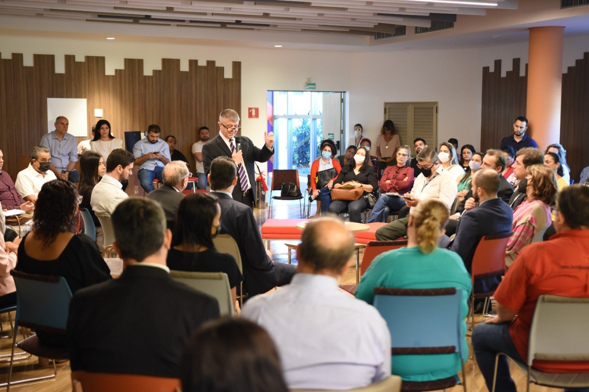
Ourinhos

Slide 28
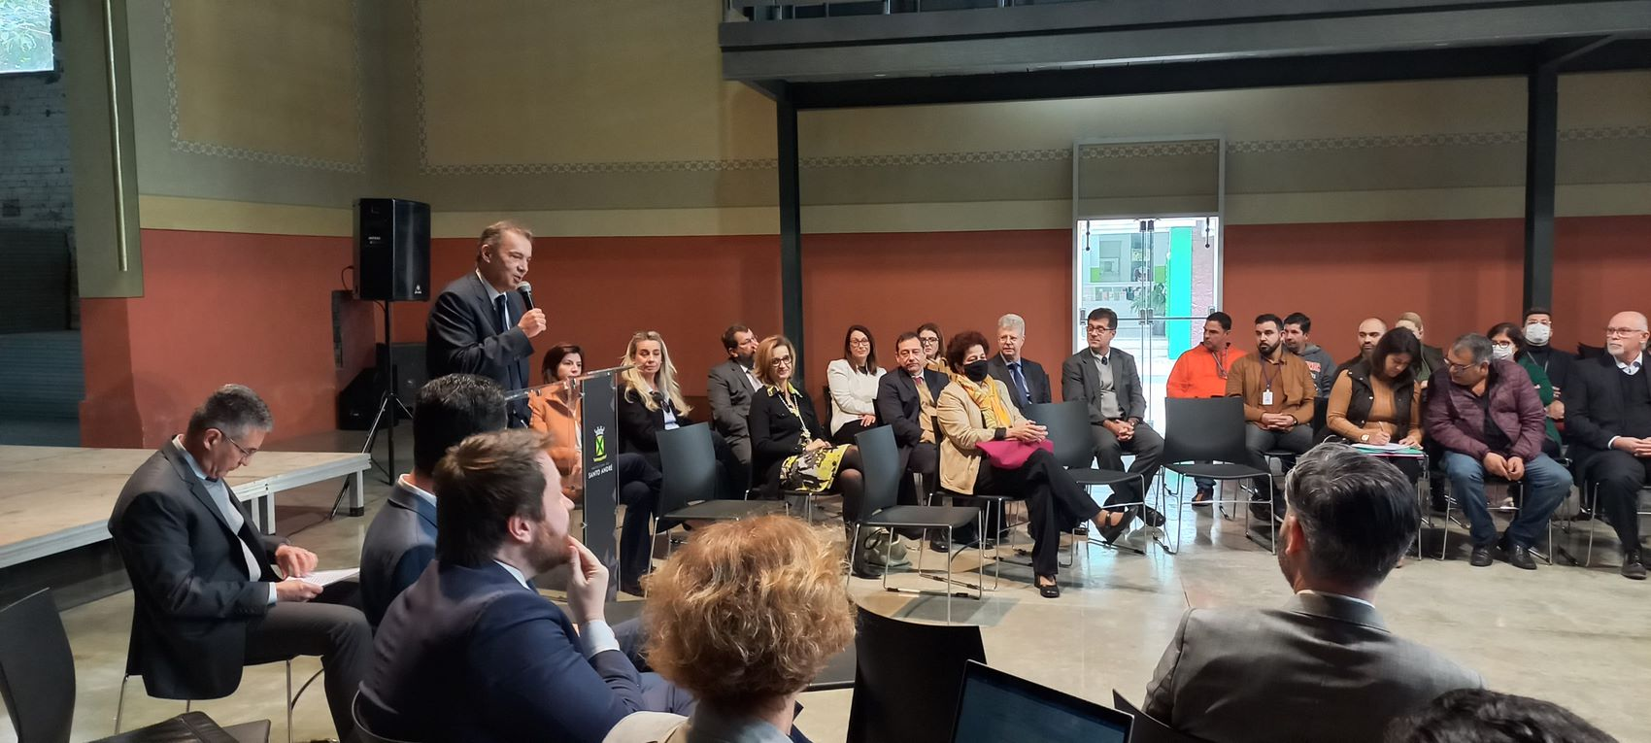
Santo André

Slide 29
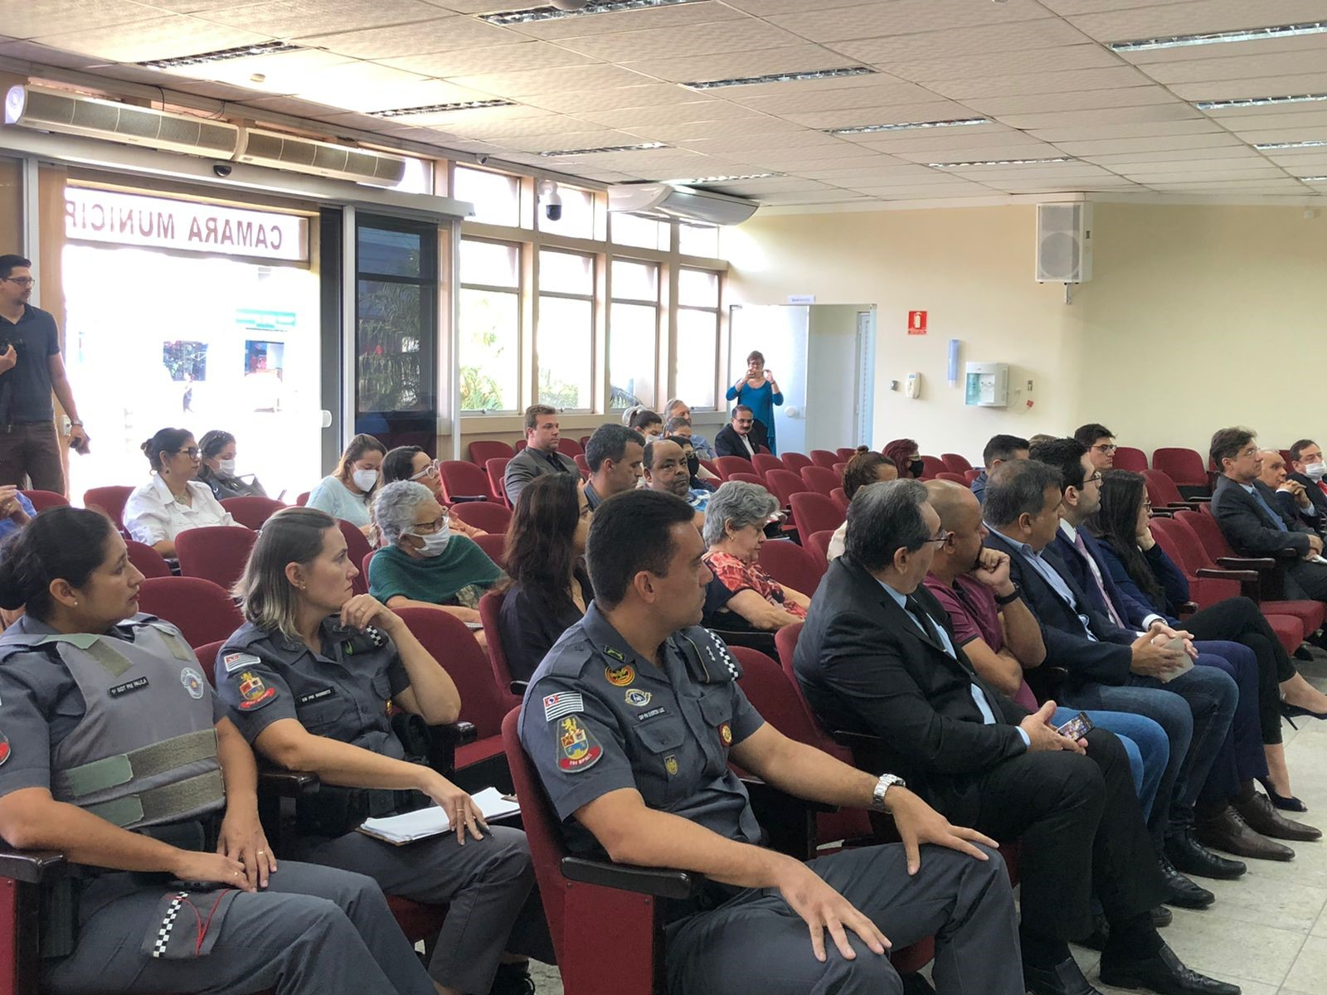
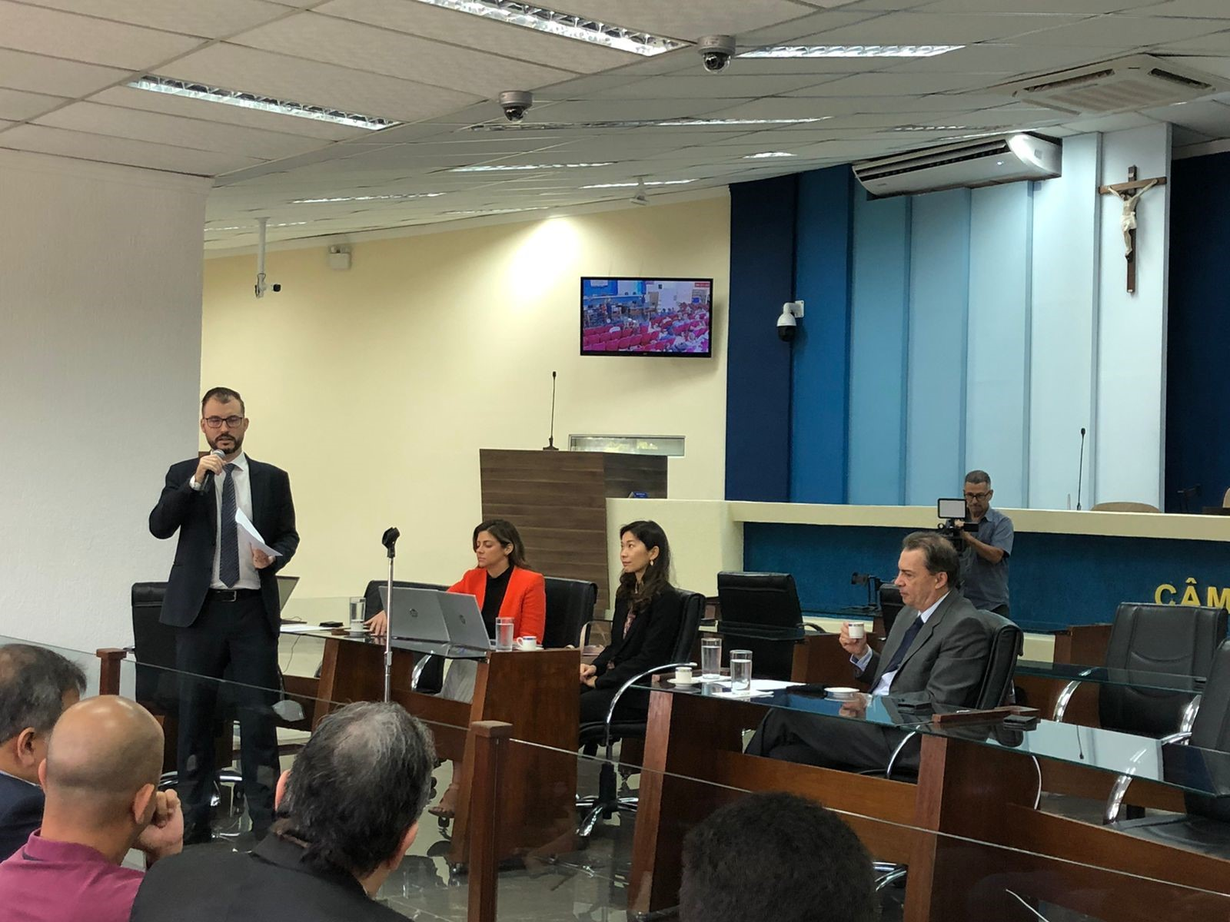
Peruíbe

Slide 30
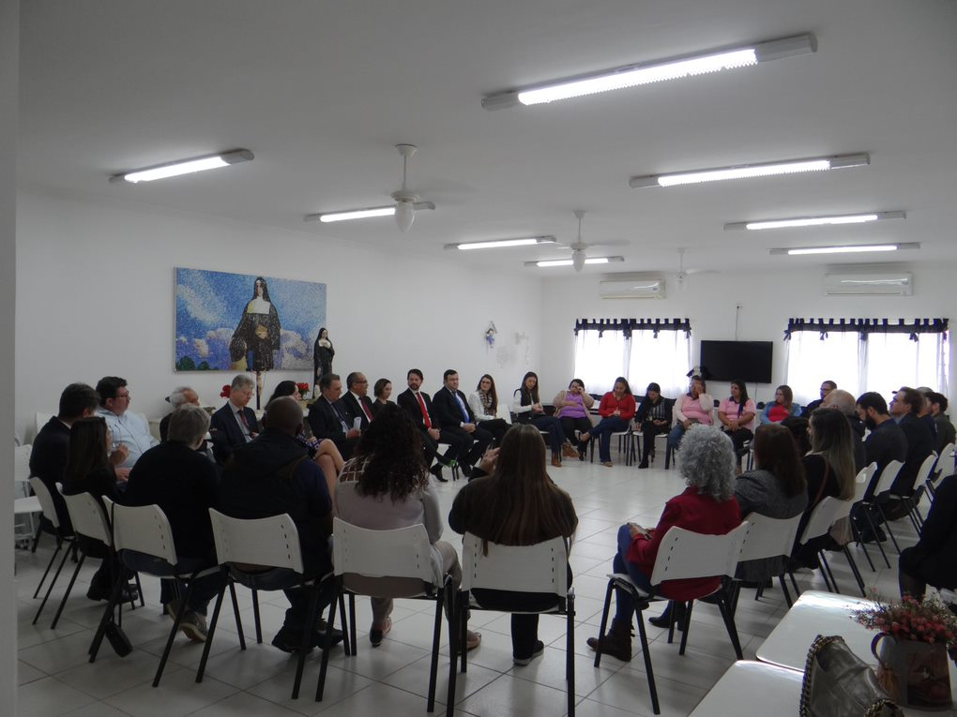
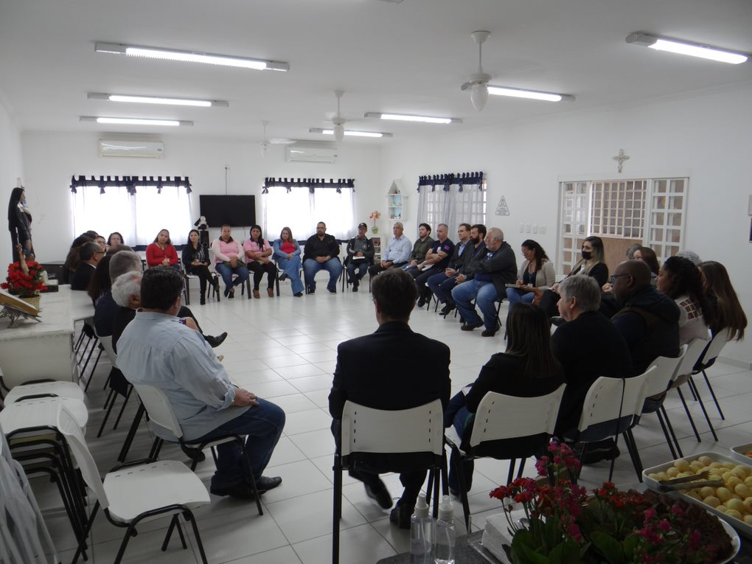
Lins

